Slide 1
АЛГОРИТМ
сопровождения в дошкольных образовательных, общеобразовательных, профессиональных образовательных организациях и образовательных организациях высшего образования детей ветеранов (участников) специальной военной операции, обучающихся в соответствующих организациях, в целях оказания таким детям необходимой помощи, в том числе психологической
Организация и проведение мероприятий, направленных на формирование в образовательной организации необходимого психологического климата для сохранения и (или) восстановления психологического здоровья детей
ветеранов (участников) СВО

Slide 2

Направления организации психолого-педагогического
сопровождения детей
Проведение
мониторинга
психологического
состояния детей
ветеранов (участников) СВО
Реализация
основных направлений
психолого-педагогического сопровождения детей
ветеранов (участников) СВО в период обучения
Организация и проведение мероприятий,
направленных на формирование в
образовательной организации
необходимого психологического климата для
сохранения и (или) восстановления психологического здоровья детей
ветеранов (участников) СВО
Оказание экстренной
психологической помощи, психологической
коррекции и поддержки
детям
ветеранов (участников) СВО и членам их семей в очном и дистанционном режиме
Организация
сетевого и
межведомственного
взаимодействия
для оказания необходимой помощи и поддержки детей ветеранов (участников) СВО
Обеспечение
информирования детей
ветеранов (участников) СВО, членов их
семей, педагогических работников
образовательной организации о возможности и ресурсах получения психологической
помощи, психолого-педагогической
Поддержки

Slide 3
Организация и проведение мероприятий, направленных на формирование в образовательной организации необходимого психологического климата для сохранения и (или) восстановления психологического здоровья детей ветеранов (участников) СВО
Социально-психологический климат в классе/группе - состояние группового сознания и поведения,
выражающееся в отношениях обучающихся друг с другом и педагогами
нравственное сознание группы
общественное мнение
межличностные отношения

Slide 4
Организация и проведение мероприятий, направленных на формирование в образовательной организации необходимого психологического климата для сохранения и (или) восстановления психологического здоровья детей ветеранов (участников) СВО
Факторы, определяющие социально-психологический климат в коллективе
Глобальная макросреда: обстановка в обществе, совокупность экономических, культурных, политических и др. условий. Стабильность в экономической, политической жизни общества обеспечивают социальное и психологическое благополучие его членов и косвенно влияют на социально-психологический климат рабочих групп.
Локальная макросреда, т.е. организация, в структуру которой входит трудовой коллектив. Размеры организации, статусно-ролевая структура, отсутствие функционально-ролевых противоречий, степень централизации власти, участие сотрудников в планировании, в распределении ресурсов, состав структурных подразделений (половозрастной, профессиональный, этнический) и т.д.
Физический микроклимат, санитарно-гигиенические условия труда, учебы.
Удовлетворенность работой, процессом учебы (для человека интересной, разнообразной, творческой, соответствует ли она его профессиональному
уровню, позволяет ли реализовать творческий потенциал, профессионально расти, самореализовываться).
Характер выполняемой деятельности. Монотонность деятельности, ее высокая ответственность, наличие риска для здоровья и жизни человека, стрессогенный характер, эмоциональная насыщенность и т.д. - все это факторы, которые косвенно могут негативно сказаться на СПК в коллективе.
Организация совместной деятельности. Формальная структура группы, способ распределения полномочий, наличие единой цели влияет на СПК. Взаимозависимость задач, нечеткое распределение функциональных обязанностей, несоответствие социальной роли, психологическая несовместимость участников совместной деятельности повышают напряженность отношений в группе и могут стать источником конфликтов.
7.Психологическая совместимость - способность к совместной деятельности, в основе которой лежит оптимальное сочетание в коллективе личностных качеств участников. эффективность деятельности организации в целом.

Slide 5
Организация и проведение мероприятий, направленных на формирование в образовательной организации необходимого психологического климата для сохранения и (или) восстановления психологического здоровья детей ветеранов (участников) СВО
Факторы, определяющие социально-психологический климат в коллективе
Сходство характеристик участников совместной деятельности: людям, похожим друг на друга легче наладить взаимодействие (чувства безопасности и уверенности в себе, повышает самооценку).
Различие характеристик по принципу взаимодополняемости: люди подходят друг другу «как ключ к замку» (межличностная симпатия, привязанность участников взаимодействия друг к другу)
Три уровня совместимости:
- Психофизиологический уровень совместимости имеет в своей основе оптимальное сочетание особенностей системы органов чувств (зрение, слух, осязание и т.д.) и свойств темперамента. Этот уровень совместимости приобретает особое значение при организации совместной деятельности.
- Психологический уровень предполагает совместимость характеров, мотивов, типов поведения.
- Социально-психологический уровень совместимости основан на согласованности социальных ролей, социальных установок, ценностных ориентации, интересов. Психологической совместимости способствуют критичность к себе, терпимость и доверие по отношению к партнеру по взаимодействию
Сработанность - это результат совместимости членов коллектива. Она обеспечивает максимально возможную успешность совместной деятельности при минимальных затратах

Slide 6
Организация и проведение мероприятий, направленных на формирование в образовательной организации необходимого психологического климата для сохранения и (или) восстановления психологического здоровья детей ветеранов (участников) СВО
Факторы, определяющие социально-психологический климат в коллективе
Характер коммуникаций в организации выступает в качестве фактора СПК. Отсутствие полной и точной информации по важному вопросу создает благодатную почву для возникновения и распространения слухов и сплетен, плетения интриг и закулисных игр. Руководителю стоит внимательно следить за удовлетворительным информационным обеспечением деятельности организации.
Низкая коммуникативная компетентность также ведет к коммуникативным барьерам, росту напряженности в межличностных отношениях, непониманию, недоверию, конфликтам.
Умение ясно и точно излагать свою точку зрения, владение приемами конструктивной критики, навыками активного слушания и т.д. создают условия для удовлетворительной коммуникации в организации.
Стиль руководства. Роль руководителя в создании оптимального СПК является решающей

Slide 7
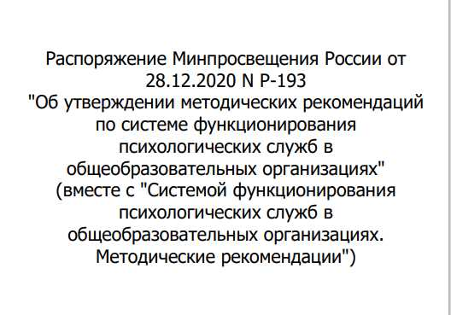
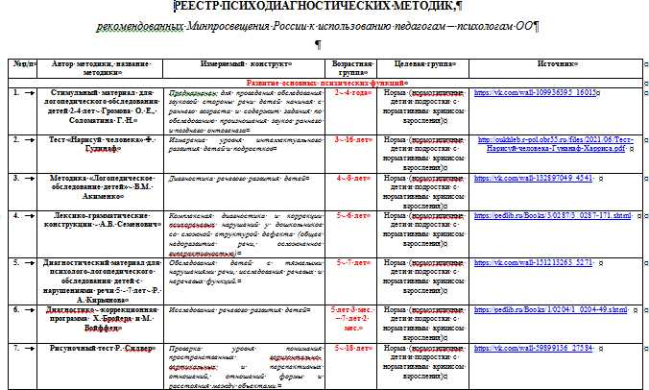
Организация и проведение мероприятий, направленных на формирование в образовательной организации необходимого психологического климата для сохранения и (или) восстановления психологического здоровья детей ветеранов (участников) СВО
Перечень диагностического
инструментария
ОТКРЫТЫЙ
(Приложение 3
РЕЕСТР МЕТОДИК, ДОВЕРИЕ
ПСИХОДИАГНОСТИЧЕСКИХ
ВЫЗЫВАЮЩИХ
ПРОФЕССИОНАЛЬНОГО СООБЩЕСТВА )»»»
*** Оценка риска суицидального поведения, буллинга и психологической безопасности образовательной среды (стр.33…)

Slide 8
Организация и проведение мероприятий, направленных на формирование в образовательной организации необходимого психологического климата для сохранения и (или) восстановления психологического здоровья детей ветеранов (участников) СВО
Составляющие психологической безопасности в образовательном пространстве:
свобода от психологического насилия любого вида, оптимальные условия для конструктивного взаимодействия и личностно-доверительного общения всех участников образовательного процесса
референтная значимость образовательной среды в системе ценностей и социальных норм обучающихся
толерантное отношение к индивидуальным особенностям личности
развитая система психологического сопровождения обучающихся и педагогов (психологическая профилактика, психологическое просвещение, психологическое консультирование, психологическая коррекция и реабилитация)

Slide 9





Организация и проведение мероприятий, направленных на формирование в образовательной организации необходимого психологического климата для сохранения и (или) восстановления психологического здоровья детей ветеранов (участников) СВО
Меры по созданию комфортной и безопасной образовательной среды
Субъект | Содержание работы | Возможные формы мероприятий
ОБУЧАЮЩИЕСЯ | Формирование социально-коммуникативных норм, навыков работы в коллективе | Индивидуальные и групповые занятия, тренинги в минигруппах (в т.ч. тренинг психологической безопасности), дискуссионный клуб старшеклассников, классные часы, внеклассные мероприятия (игры, походы, праздники, фестивали, дни именинника), индивидуальные консультации, круглые столы в рамках проектной деятельности, Конкурсы
 | Обучение умениям и навыкам конструктивного общения, способам разрешения конфликтных ситуаций и нахождения компромиссов
 | Актуализация ценности здоровых межличностных отношений без насилия и дискриминации
 | Формирование и закрепление принципов уважительного межличностного общения, толерантности, ценностей свободы и неприкосновенности личности, принятия уникальности другого
 | Оказание помощи в самопознании, саморазвитии и самореализации личности, формирование внутренних критериев самооценки
 | Развитие эмоционального и социального интеллекта (умения дифференцировать и выражать эмоции в приемлемой форме в процессе социального взаимодействия)
 | Индивидуальная психологическая и психотерапевтическая работа с ребенком, с родителями, ближайшим окружением

Slide 10
Организация и проведение мероприятий, направленных на формирование в образовательной организации необходимого психологического климата для сохранения и (или) восстановления психологического здоровья детей ветеранов (участников) СВО
Меры по созданию комфортной и безопасной образовательной среды
Субъект | Содержание работы | Возможные формы мероприятий
ОБУЧАЮЩИЕСЯ | Возможные направления работы педагога-психолога по сопровождению: снятие эмоционального напряжения, стабилизация психоэмоционального состояния, коррекция признаков тревожности / лабильности / депрессии и страхов; актуализация ресурсных возможностей ребенка (личностных ресурсов) для повышения уровня социальноэмоциональной адаптированности личности; создание условий для развития и гармонизации личности, развитие адаптационного потенциала, за счет формирования адекватной самооценки, восстановления доверия к миру, позитивного самовосприятия и самоотношения; формирование ценности межличностных отношений, психологической готовности к выстраиванию гармоничного взаимодействия с окружающими (со взрослыми, сверстниками); развитие навыков ассертивного поведения в социуме, эффективному использованию личностных ресурсов; психологическая работа по преодолению последствий ситуации насилия с несовершеннолетним; – всестороннее сопровождение процесса ресоциализации; - проработка проблем самоопределения и саморазвития

Slide 11

Организация и проведение мероприятий, направленных на формирование в образовательной организации необходимого психологического климата для сохранения и (или) восстановления психологического здоровья детей ветеранов (участников) СВО
на уровне начального
общего образования
Часть 1 статьи 66 ФЗ «Об Образовании в РФ» определяет стратегическую направленность начального общего образования на формирование личности обучающегося, развитие его индивидуальных способностей, положительной мотивации и умений в учебной деятельности (овладение чтением, письмом, счетом, основными навыками учебной деятельности, элементами теоретического мышления, простейшими навыками самоконтроля, культурой поведения и речи, основами личной гигиены и здорового образа жизни).
Согласно части 2 статьи 66 ФЗ «Об Образовании в РФ», основное общее образование направлено на становление и формирование личности обучающегося (формирование нравственных убеждений, здорового образа жизни, высокой культуры межличностного и межэтнического общения, овладение основами наук, развитие склонностей, интересов, способности к социальному самоопределению).
организации психолого-педагогического взаимодействия по формированию мотивации к
обучению на основе возрастной специфики мотивационной сферы обучающегося;
использованию психолого-педагогических методов формирования навыков учебной деятельности; здорового образа жизни, профилактику деструктивного поведения;
организации образовательного пространства, способствующего формированию адекватной самооценки, положительной установки на другого человека;
оказанию психологической помощи и поддержки родителям обучающихся по актуальным проблемам развития и др.

Slide 12

Организация и проведение мероприятий, направленных на формирование в образовательной организации необходимого психологического климата для сохранения и (или) восстановления психологического здоровья детей ветеранов (участников) СВО
на уровне основного
общего образования
организации психолого-педагогического взаимодействия, направленного на формирование у обучающихся российской гражданской идентичности;
разработке развивающих программ, направленных на преодоление трудностей
целеполагания, планирования, прогнозирования и контроля собственной дятельности;
формированию мотивации к обучению на основе возрастной специфики мотивационной сферы обучающегося;
организации образовательного пространства, способствующего формированию адекватной самооценки, положительной установки на другого человека, продуктивного межкультурного взаимодействия;
умению анализировать поведение, ситуацию и выбирать соответствующее нормативное поведение, не ущемляющее свободы и достоинства другого, исключающее психологическое насилие;
формированию навыков самовыражения в соответствии с моральнонравственными нормами поведения;
профилактике коммуникативных трудностей обучающихся со сверстниками и взрослыми;
разработке комплекса психолого-педагогических мер, направленных на формирование здорового образа жизни, профилактику деструктивного поведения;

Slide 13
Организация и проведение мероприятий, направленных на формирование в образовательной организации необходимого психологического климата для сохранения и (или) восстановления психологического здоровья детей ветеранов (участников) СВО
на уровне основного
общего образования
организации мероприятий по профилактике, выявлению и преодолению обучающимися рисков и угроз, связанных с использованием интернета (коммуникативных (буллинг, кибербуллинг, конфиденциальность личной информации), технических, контентных, потребительских, интернет-зависимости);
содействию гармонизации социально-психологического климата в учебном коллективе (классе);
организации деятельности по профилактике, выявлению и преодолению школьной тревожности, фрустрации потребности в достижении успеха
оказанию помощи педагогам-предметникам, классному руководителю в понимании
индивидуальных и возрастных особенностей обучающихся;
организации деятельности по преодолению трудностей в обучении и школьной неуспешности, участию в разработке образовательных программ, адекватных возможностям и особенностям обучающихся;
оказанию психологической помощи и поддержки родителям обучающихся по актуальным
проблемам развития;
организации профессионального взаимодействия с участниками образовательных отношений с целью построения индивидуальной образовательной траектории развития обучающихся

Slide 14

Организация и проведение мероприятий, направленных на формирование в образовательной организации необходимого психологического климата для сохранения и (или) восстановления психологического здоровья детей ветеранов (участников) СВО
на уровне среднего
общего образования
Психологическая деятельность на уровне среднего общего образования (в соответствии с частью 3 статьи ФЗ «Об Образовании в РФ») направлена на дальнейшее становление и формирование личности обучающегося, развитие интереса к познанию, формирование навыков самостоятельной учебной деятельности, профессиональной направленности личности, подготовку к жизни в обществе, жизненному самоопределению, продолжению образования и началу профессиональной деятельности
– проведение психологических занятий, содействующих познавательной и личностной рефлексии для выбора индивидуальных траекторий личностного и профессионального становления.
проектирование и реализация программ развития ценностносмысловых установок по отношению к собственной жизненной траектории, жизненному предназначению.
организация занятий в формате социально-психологического тренинга, направленных на развитие позитивных межличностных отношений, разрешение сложных ситуаций во взаимоотношениях с родителями и педагогами, овладение приемами социальной перцепции.
проведение психологических занятий по обучению подростков навыкам саморегуляции собственного состояния, снижению неуверенности в себе, тревожности.

Slide 15
Организация и проведение мероприятий, направленных на формирование в образовательной организации необходимого психологического климата для сохранения и (или) восстановления психологического здоровья детей ветеранов (участников) СВО
на уровне среднего
общего образования
Психологическая деятельность на уровне среднего общего образования (в соответствии с частью 3 статьи ФЗ «Об Образовании в РФ») направлена на дальнейшее становление и формирование личности обучающегося, развитие интереса к познанию, формирование навыков самостоятельной учебной деятельности, профессиональной направленности личности, подготовку к жизни в обществе, жизненному самоопределению, продолжению образования и началу профессиональной деятельности
- создание аналитических ситуаций, направленных на формирование рефлексии в
преодолении трудностей образовательной среды, способствующей формированию у
обучающихся формированию
навыков самопознания внутренних психических актов и состояний, всех видов рефлексии: эмоциональной, рефлексии деятельности,
рефлексии содержания учебного материала.
- обеспечение условий вариативности образовательной среды, максимально отвечающей потребностям и индивидуально-типологическим особенностям всех участников образовательных отношений.
- разработка и реализация развивающих программ, способствующих осознанию обучающимися индивидуальных сильных сторон, раскрытию
изучению и личностного
потенциала, преодолению инфантильности и личностной незрелости, освоению умения осуществлять осознанный ответственный выбор в решении возникающих трудностей и в ситуации неопределенности.

Slide 16

Организация и проведение мероприятий, направленных на формирование в образовательной организации необходимого психологического климата для сохранения и (или) восстановления психологического здоровья детей ветеранов (участников) СВО
Меры по созданию комфортной и безопасной образовательной среды
Субъект | Содержание работы | Возможные формы мероприятий
РОДИТЕЛИ | Активное обсуждение вопросов психологической безопасности, психологически комфортного и безопасного взаимодействия, созданию благоприятного психологического климата в семье | Лекции, тренинги, родительские группы, группы поддержки, подготовка информационных материалов в помощь родителям, круглые столы, «малая Родительская конференция», круглый стол, родительский всеобуч, дискуссионный клуб, лекторий, собрание
 | Проработка вопросов развития педагогических компетенций и повышению уровня осведомленности и психологической грамотности родителей
 | Информирование о способах помощи ребенку
 | Психологическое консультирование по выработке гармоничного стиля семейного воспитания
 | Индивидуальная психологическая работа с родителями
 | Обучение родителей способам бесконфликтного общения с детьми
 | Повышение правовой грамотности родителей
 | Активное включение родителей в организацию и проведение внеклассных мероприятий

Slide 17

Организация и проведение мероприятий, направленных на формирование в образовательной организации необходимого психологического климата для сохранения и (или) восстановления психологического здоровья детей ветеранов (участников) СВО
Меры по созданию комфортной и безопасной образовательной среды
Субъект | Содержание работы | Возможные формы мероприятий
ПЕДАГОГИ | Целенаправленная плановая работа по созданию благоприятного психологического климата в коллективе обучающихся, атмосферы взаимопонимания, толерантности и взаимопомощи | Собрания коллектива, педагогические советы, консилиум, педагогическая конференция, тренинги, семинары-тренинги, работа в мини-группах, малая педагогическая конференция, индивидуальное консультирование с педагогом-психологом, курсовая подготовка, релаксация и оздоровительные процедуры для снятия напряжения, психоэмоционального восстановления
 | Формирование профессиональной готовности и стойкой мотивации педагога не допускать и/или немедленно пресекать со стороны других любых насмешек, обидных комментариев в адрес обучающихся, имеющих особые образовательные потребности, особенности в физическом или умственном развитии, внешнем виде, поведении, не оставлять без внимания такие инциденты
 | Целенаправленное формирование и поддержание позитивного социально- психологического климата в классе (группе)
 | Актуализация у обучающихся важности и ценности многообразия и уникальности возможностей, умений и особенностей развития каждого человека
 | Поощрение в классе позиции сотрудничества, а не соперничества. Не обсуждайте и не оценивайте личностных качеств и недостатков обучающихся
 | Помощь обучающемуся в социализации и интеграции в коллектив после притеснения: содействие в примирении с классом, восстановлению по возможности нормального контакта, укреплению позиции и роли в коллективе, «восстановление репутации»

Slide 18
Организация и проведение мероприятий, направленных на формирование в образовательной организации необходимого психологического климата для сохранения и (или) восстановления психологического здоровья детей ветеранов (участников) СВО
Меры по созданию комфортной и безопасной образовательной среды
Субъект | Содержание работы | Возможные формы мероприятий
ПЕДАГОГИ | Демонстрация личным примером уважительного отношения ко всем участникам образовательного процесса
 | Коллегиальное обсуждение возникающих трудностей и конфликтов (супервизии) с привлечением специалистов сопровождения, медиативная практика (школьная служба примирения)
 | Повышение уровня профессиональной подготовки педагогов, в том числе, по вопросам профилактики насилия и техникам бесконфликтного взаимодействия, медиативным практикам
 | Тренинги профилактики эмоционального выгорания
 | Организация совместных мероприятий класса, привлечение к ним всех обучающихся (чувство сопричастности к решению общих задач)
 | Групповые мероприятия, направленные на сплочение класса, создание команды
 | Персональное внимание каждому обучающемуся (поздравления с какими-либо достижениями, важными личными событиями), возможность наделения каждого обучающегося позитивной ролью и своими обязанностями в классе (помощник учителя, ответственный, участник команды на соревнованиях / школьном конкурсе)

Slide 19




Организация и проведение мероприятий, направленных на формирование в образовательной организации необходимого психологического климата для сохранения и (или) восстановления психологического здоровья детей ветеранов (участников) СВО
Меры по созданию комфортной и безопасной образовательной среды
Субъект | Содержание работы | Возможные формы мероприятий
ПЕДАГОГИ | Использование приемов конструктивного взаимодействия, в т.ч. в случае нарушений дисциплины и явлениях неуспеваемости («Хвалить при всех, ругать наедине»)
АДМИНИСТРАЦИЯ ОО | Обеспечение процесса проектирования и поддержания безопасной и доброжелательной образовательной среды и позитивного социально- психологического климата в образовательной организации | Утверждение устава, политики в отношении насилия, правил поведения и внутреннего трудового распорядка, специальные меры в плане работы организации, специальные формы документации для учета случаев насилия и предпринятых мер (форма регистрации, журнал учета, формы согласия на предоставление и обработку персональных данных и др.), план работы по профилактики насилия и мерам реагирования, программа психологической безопасности в образовательной среде и др.
 | Содействие в реализации образовательной программы и развитию воспитательной системы, направленных на формирование гуманных, ненасильственных отношений, которые основаны на уважении прав и достоинства человека и гендерном равенстве, признании индивидуальности каждой личности и принятии многообразия
 | Разработка документов, регламентирующих действия и ответственность всех участников образовательных отношений в целях профилактики насилия и реагирования на его случаи
 | Информирование всех участников образовательных отношений о политике образовательного организации в отношении насилия, правилах поведения и внутреннего трудового распорядка

Slide 20






Организация и проведение мероприятий, направленных на формирование в образовательной организации необходимого психологического климата для сохранения и (или) восстановления психологического здоровья детей ветеранов (участников) СВО
Меры по созданию комфортной и безопасной образовательной среды
Субъект | Содержание работы | Возможные формы мероприятий
АДМИНИСТРАЦИЯ ОО | Обеспечение реализации политики образовательного учреждения в отношении насилия через включение специальных мер в план работы школы, ее отдельных структурных подразделений и служб
 | Обеспечение разработки и внедрения порядка выявления и учета случаев насилия и предпринятых мер с использованием специальной документации, соблюдение конфиденциальности и защиты персональных данных
 | Обеспечение своевременного рассмотрения всех случаев насилия и его попыток, незамедлительное принятие мер по каждому выявленному случаю, помощь пострадавшим
 | Организация работы отдельных специалистов или служб сопровождения (психолога, социального педагога, уполномоченного по правам ребенка, тьютора, специалиста по медиации) в целях профилактики насилия, разбора случаев насилия, оказания помощи вовлеченным сторонам
 | Организация взаимодействия с вышестоящими органами управления образованием, органами внутренних дел, организациями здравоохранения, социальной помощи, психологическими службами и др. для противодействия насилию и оказания помощи пострадавшим;
 | Своевременное информирование родителей учащихся (как пострадавшего ученика, так и ученика, совершившего насилие) и, при необходимости, вышестоящих органов и специальных служб (полиции, скорой медицинской помощи) о случаях совершенного насилия или его предпосылках

Slide 21
Организация и проведение мероприятий, направленных на формирование в образовательной организации необходимого психологического климата для сохранения и (или) восстановления психологического здоровья детей ветеранов (участников) СВО
Меры по созданию комфортной и безопасной образовательной среды
Субъект | Содержание работы | Возможные формы мероприятий
АДМИНИСТРАЦИЯ ОО | Своевременное информирование родителей учащихся (как пострадавшего ученика, так и ученика, совершившего насилие) и, при необходимости, вышестоящих органов и специальных служб (полиции, скорой медицинской помощи) о случаях совершенного насилия или его предпосылках
 | Обучение всех сотрудников образовательного учреждения методам профилактики насилия и навыкам его выявления, предотвращения и оказания помощи участникам конфликта
 | Создание условий для защиты прав обучающихся и сотрудников образовательного организации, контроль соблюдения со стороны педагогов и сотрудников этических норм
 | Осуществление мониторинга обстановки в образовательном учреждении и регулярного анализа происшествий, связанных с насилием; при необходимости принятие управленческих решений по обеспечению безопасности, внесение коррективов в план работы по профилактике насилия и меры реагирования

Slide 22
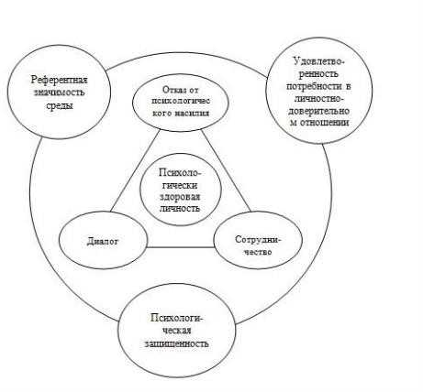

Организация и проведение мероприятий, направленных на формирование в образовательной организации необходимого психологического климата для сохранения и (или) восстановления психологического здоровья детей ветеранов (участников) СВО
Модель психологически безопасной
Основные критерии психологически комфортной и безопасной образовательной среды:
образовательной среды
Позитивное отношение всех участников образовательного процесса к образовательной среде: в межличностном и профессиональном взаимодействии реализуются принципы взаимного уважения и доброжелательности, все ощущают себя принятыми и вовлеченными;
Личностно-ориентированный подход в обучении, способствующий сохранению и укреплению психологического здоровья;
Функционирование образовательной среды как развивающей, т.е. имеющей психологические ресурсы развития;
Удовлетворение потребности в личностно-доверительном общении;
Защищенность от психологического насилия во взаимодействии со сверстниками и педагогами: все участники образовательного процесса чувствуют себя в безопасности;
Восприятие образовательной среды всеми еѐ субъектами как психологически благополучной;
Удовлетворенность субъектов образовательной среды качеством
своей жизни

Slide 23






Организация и проведение мероприятий, направленных на формирование в образовательной организации необходимого психологического климата для сохранения и (или) восстановления психологического здоровья детей ветеранов (участников) СВО
Факт проведения мероприятий менее
важный, чем особенности их проведения (уровень эмоциональной близости и теплоты общения педагогов с обучающимися)
План мероприятий
по психолого-педагогическому сопровождению несовершеннолетних / совершеннолетних в условиях современных вызовов, психологической поддержки
обучающихся и их родителей (законных представителей), оказанию психологической помощи несовершеннолетним, прибывающим с новых территорий субъектов Российской
Федерации
+
мероприятия
по психолого-педагогическому сопровождению детей ветеранов (участников) СВО
Мероприятия, направленные на
формирование позитивного отношения обучающихся к учебному процессу
на обучение коммуникативным навыкам
навыкам саморегуляции,
навыкам совладания в трудных и
проблемных ситуациях,
на создание системы психологической поддержки
развитие способности к сопереживанию, уважению и принятию других людей
сохранения и (или) восстановления психологического здоровья
детей ветеранов (участников) СВО
через формирование благоприятного психологического климата

Slide 24
Организация и проведение мероприятий, направленных на формирование в образовательной организации необходимого психологического климата для сохранения и (или) восстановления психологического здоровья детей ветеранов (участников) СВО
Факт проведения мероприятий менее
важный, чем особенности их проведения (уровень эмоциональной близости и теплоты общения педагогов с обучающимися)
План мероприятий
по психолого-педагогическому сопровождению несовершеннолетних / совершеннолетних в условиях современных вызовов, психологической поддержки
обучающихся и их родителей (законных представителей), оказанию психологической помощи несовершеннолетним, прибывающим с новых территорий субъектов Российской
Федерации
+
мероприятия
по психолого-педагогическому сопровождению детей ветеранов (участников) СВО
Разработка и реализация программ психологического сопровождения (коррекционно- развивающих
программ, профилактических и просветительских программ,
общеразвивающих программ дополнительного образования и т.д.), направленных на
формирование коммуникативных навыков
развитие эмоционального и
социального интеллекта
эффективного общения,
выражения чувств
умения справляться с негативными эмоциями
навыков самоконтроля и саморегуляции
управления своим поведением
способов разрешения конфликтов , организации взаимодействия,
понимания и принятия индивидуальных и культурных различий
сохранения и (или) восстановления психологического здоровья
детей ветеранов (участников) СВО
через формирование благоприятного психологического
климата

Slide 25
Организация и проведение мероприятий, направленных на формирование в образовательной организации необходимого психологического климата для сохранения и (или) восстановления психологического здоровья детей ветеранов (участников) СВО
Факт проведения мероприятий менее
важный, чем особенности их проведения (уровень эмоциональной близости и теплоты общения педагогов с обучающимися)
1. Свободно высказывать свои мысли и выражать чувства,
не боясь осуждения со стороны своих одноклассников / одногруппников или учителей / преподавателей
2. Работа с переживаниями обучающихся,
помощь им в выражении эмоций,
понимание того, что
все чувства имеют право на существование и нормальны в тяжелой ситуации
3. Сверстники могут помочь обучающемуся справиться с
переживаниями и вложить в сознание мысль о том, что его чувства ценятся другими людьми

Slide 26
Организация и проведение мероприятий, направленных на формирование в образовательной организации необходимого психологического климата для сохранения и (или) восстановления психологического здоровья детей ветеранов (участников) СВО
№ | Особенность
1 | Все участники образовательных отношений могут иметь непосредственное отношение к СВО, включая родственников жертв военных действий, родственников людей, погибших (умерших) при исполнении обязанностей военной службы (службы), граждан выехавших из зоны проведения СВО и приграничных территорий, причем со всех сторон конфликта.
2. | Необходимо помнить, что при обсуждении СВО и любых связанных с ней тем может вызывать у обучающихся сильные эмоциональные реакции (тревога, гнев, страх и иные), и эти реакции надо учитывать при планировании любых воспитательных, профилактических и иных мероприятий.
3. | Педагогический коллектив образовательной организации должен быть готов к тому, чтобы помочь обучающимся справиться с эмоциональными реакциями и ответить на их вопросы. Важно при этом проявлять уважение ко всем точкам зрения, предоставить обучающимся право высказываться и быть выслушанным.
4. | Эффективнее любых слов часто оказывается активное слушание. Важнее пытаться понять обучающегося и дать ему понимание, что принимают его чувства, а не донести ему какую-то мысль. Эмпатическое и терпеливое слушание лучше всего позволяет создать атмосферу доверия в процессе общения.
5. | Важно не навредить обучающемуся, и без того переживающему тяжелейшие стрессогенные ситуации. Целесообразно рассматривать агрессивное поведение детей ветеранов (участников) СВО в контексте проблемы, избегать стереотипов. Важно выказывать заботу о состоянии обучающегося, при этом не переусердствовать, не поспешить, не перейти к ложным выводам и интерпретациям.
6. | Педагогу-психологу нужно проводить психологическое просвещение среди детей ветеранов (участников) СВО, погибших (умерших) при исполнении обязанностей военной службы (службы), в общеобразовательных организациях, профессиональных образовательных организациях и образовательных организациях высшего образования. Как в индивидуальном, так и в групповом обсуждении рекомендуется освещать вопросы психологии горя, конструктивного преодоления скорби, способов совладания и психологической самопомощи.

Slide 27
Организация и проведение мероприятий, направленных на формирование в образовательной организации необходимого психологического климата для сохранения и (или) восстановления психологического здоровья детей ветеранов (участников) СВО
Алгоритмы оказания
психологической помощи с учетом эмоционального состояния участников образовательных отношений
Рекомендации для педагога:
https://disk.yandex.ru/d/JznlvEk-SHHerA
–
уважайте потребность в уединении, если обучающийся не хочет общаться;
если он не может усидеть на месте, дайте ему возможность подвигаться;
когда обучающийся не может совладать со своими эмоциями, помогите ему выразить свои
чувства, разобраться в них;
в случае потери контроля над поведением введите ясные и четкие ограничения, вместе с тем дайте возможность, как несовершеннолетнему, так и совершеннолетнему лицу, овладеть позитивными формами разрешения ситуации
– создавайте как можно более безопасную атмосферу, в которой обучающиеся знают, что
все чувства имеют право на существование и нормальны в столь тяжелой ситуации, в том числе и вина, боль, которую они чувствуют;
возможно прояснение ложных трактовок, которые могут вести к неадекватному восприятию события, где пересмотр приоритетов, переоценка ценностей (чему можно научиться в этой ситуации, что действительно важно в жизни) могут помочь справиться с переживаниями, переключиться на продуктивную деятельность на примере взрослого

Slide 28
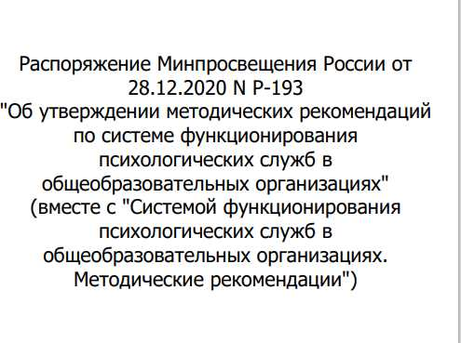
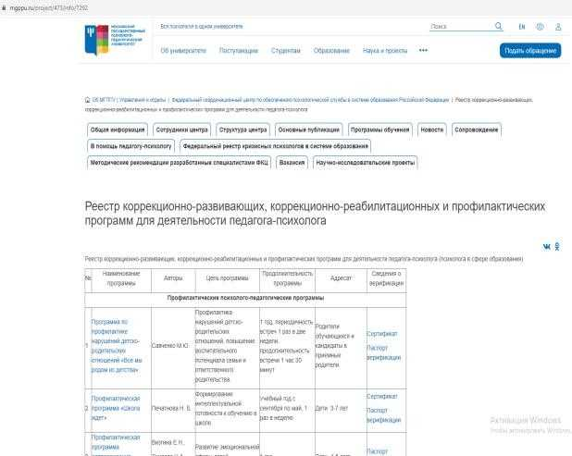
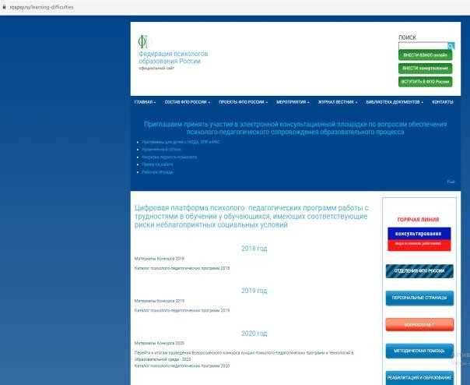
Организация и проведение мероприятий, направленных на формирование в образовательной организации необходимого психологического климата для сохранения и (или) восстановления психологического здоровья детей ветеранов (участников) СВО
Федеральный координационный центр по обеспечению психологической службы в системе образования Российской Федерации - Реестр коррекционно-развивающих, коррекционно-реабилитационных и профилактических программ для деятельности педагога-психолога | МГППУ (mgppu.ru) https://mgppu.ru/project/473/info/7292
Цифровая платформа психолого-
педагогических трудностями обучающихся,
программ работы с в обучении у имеющих
соответствующие риски неблагоприятных социальных условий https://rospsy.ru/learning-difficulties
Рекомендуемые программы
психолого-педагогического
сопровождения, включая
коррекционно-развивающие,
профилактические программы
(Приложение 2 ОТКРЫТЫЙ РЕЕСТР РЕКОМЕНДУЕМЫХ ПРОГРАММ ПСИХОЛОГИЧЕСКОЙ ПОМОЩИ, ВЫЗЫВАЮЩИХ ДОВЕРИЕ ПРОФЕССИОНАЛЬНОГО СООБЩЕСТВА)
https://stoppav.ru/attachments/article/3097/%D0%A1%D 0%B8%D1%81%D1%82%D0%B5%D0%BC%D0%B0%2
0%D1%84%D1%83%D0%BD%D0%BA%D1%86%D0% B8%D0%BE%D0%BD%D0%B8%D1%80%D0%BE%D0
%B2%D0%B0%D0%BD%D0%B8%D1%8F%20%D0%B F%D1%81%D0%B8%D1%85%D0%BE%D0%BB%D0% BE%D0%B3%D0%B8%D1%87%D0%B5%D1%81%D0% BA%D0%B8%D1%85%20%D1%81%D0%BB%D1%83% D0%B6%D0%B1%20%D0%B2%20%D0%9E%D0%9E.p
df

Slide 29
Организация и проведение мероприятий, направленных на формирование в образовательной организации необходимого психологического климата для сохранения и (или) восстановления психологического здоровья детей ветеранов (участников) СВО
http://www.171orensad.ru/files
/mo- psihologi/1metod23.11.2021.p df
Тренинг для воспитателей: «Я – воспитатель!»
Деловая игра для укрепления профессиональной общности педагогов
Деловая игра «Сохранение и укрепление благоприятного социально – психологического климата в ДОУ»
Тренинг «Снятие психоэмоционального напряжения средствами музыкотерапии»
Мини тренинг «Профилактика синдрома эмоционального выгорания в образовательной среде» Мини-тренинг «Мы единое целое»
Арт-терапевтический тренинг для педагогов «Мандала – волшебный круг»
Арт-терапевтическое занятие для педагогов «Мандала-как отражение внутреннего Я»
«Я» или «МЫ»?
Тренинг «Моѐ спокойствие» Анкетирование педагогов
Психологический практикум для педагогов «Играя, укрепляем психическое здоровье» Встреча с педагогом-психологом «Давайте беречь себя!»
Тренинг для педагогов «Дружный, творческий, работоспособный коллектив – это мы!» Занятие № 1. «Педагогический коллектив – это команда»
Занятие № 2. «Мы заслуживаем лучшего!» Занятие № 3. «Снимаем напряжение»
Занятие из цикла «Формирование сплоченности коллектива детского сада»
«Психологический квест для педагогов «Вместе мы сила!»

Slide 30
Организация и проведение мероприятий, направленных на формирование в образовательной организации необходимого психологического климата для сохранения и (или) восстановления психологического здоровья детей ветеранов (участников) СВО
http://www.171orensad.ru/files
/mo- psihologi/1metod23.11.2021.p df
Круглый стол для педагогов «Эмоциональное «выгорание» педагога: причины, пути решения, профилактика» Тренинг для педагогов «Как сохранить душевное равновесие педагога»
Тренинг эмоционального выгорания и психоэмоциональной устойчивости педагогов ДОУ ЧАСЫ Сказкотерапевтическая игра
«Тренинг на эмоциональное выгорание педагогов»
Арт-тренинг для сотрудников детского сада «В преддверии Старого Нового Года» Новогодний тренинг
Тренинг для педагогов «Утро начинается с добрых пожеланий»
Семинар «Использование рисуночных методик в качестве диагностики и профилактики синдрома эмоционального выгорания педагогов»
Тренинг для педагогов ДОУ «Мы одна команда»
Мини-тренинг для педагогов «Повышение уровня сплоченности педагогического коллектива» Тренинг для педагогов ДОУ «Как сохранить душевное равновесие педагога»
Тренинг с элементами АРТ-терапии для педагогов «Стрессоустойчивость педагогического коллектива» Тренинг для педагогов «Профилактика синдрома психоэмоционального выгорания»
Игровое занятие – тренинг с педагогами «Формирование благоприятного психологического климата в педагогическом коллективе»
Психологический тренинг для педагогов «Сильная команда!» Тренинг на снятие психоэмоционального напряжения у педагогов. Тренинг командообразования
Семинар-практикум «Раскрытие индивидуальности педагога и сплочение педагогического коллектива» Семинар-практикум «Значение цвета в жизни человека»

Slide 31
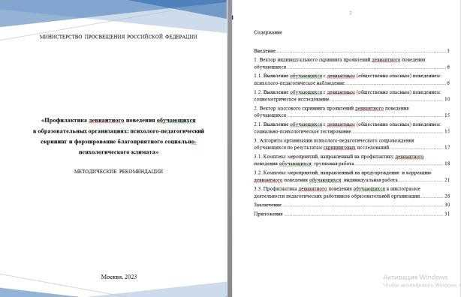
Организация и проведение мероприятий, направленных на формирование в образовательной организации необходимого психологического климата для сохранения и (или) восстановления психологического здоровья детей ветеранов (участников) СВО
https://rospsy.ru/node
Психолого-педагогические программы, рекомендуемых для организации воспитательной, профилактической и коррекционно- развивающей работы среди обучающихся в образовательной организации
Программа коррекции школьной дезадаптации детей младшего школьного возраста средствами арт-терапии «Я и Мы»
Методика развития эмоционального интеллекта младших школьников «Сказочный сюжет»
Комплексная программа развития субъектной ресурсности обучающихся на разных возрастных этапах Профилактическая психолого- педагогическая программа «Я - пятиклассник»
Психолого-педагогическая программа «Эффективное взаимодействие» (для обучающихся 5 классов) Развивающая психолого- педагогическая программа «Познаю себя. Развиваюсь. Стремлюсь» Вторичная психологическая профилактика самоповреждающего поведения школьников
Психолого-педагогическая программа «Как не просмотреть беду…»
Программы прошли экспертную оценку общероссийской общественной организации «Федерация психологов образования России» и рекомендованы для реализации в образовательных организациях. С программами, в том числе и по иным направлениям работы с обучающимися, можно ознакомиться на странице общероссийской общественной организации «Федерация психологов образования России», ссылка: https://rospsy.ru/KPresults

